Slide 1
APAKAH TUHAN MENGUNAKAN
PERAMAL

Slide 2
PELBAGAI CARA
KOMUNIKASI SURGA

Slide 3
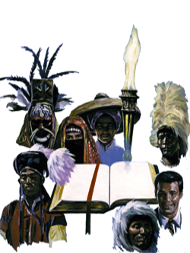
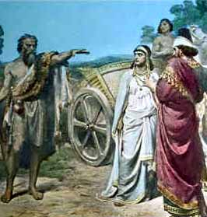
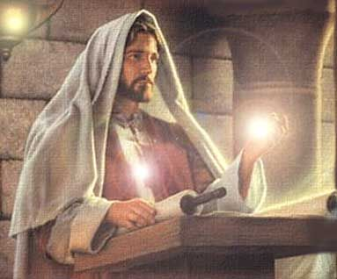
BAGAIMANA ALLAH BERBICARA KEPADA UMAT MANUSIA?
“…DALAM BERBAGAI CARA…”
“Setelah pada zaman dahulu Allah berulang kali dan dalam pelbagai cara berbicara kepada nenek moyang kita dengan perantaraan nabi-nabi, maka pada zaman akhir ini Ia telah berbicara kepada kita dengan perantaraan Anak-Nya, yang telah Ia tetapkan sebagai yang berhak menerima segala yang ada. Oleh Dia Allah telah menjadikan alam semesta.” Ibrani 1: 1-2

Slide 4
Siapa yang dapat mendengar suara Allah secara langsung dan tetap hidup?
Suara TUHAN di atas air, Allah yang mulia mengguntur, TUHAN di atas air yang besar.
Suara TUHAN penuh kekuatan, suara TUHAN penuh semarak.
Suara TUHAN mematahkan pohon aras, bahkan, TUHAN menumbangkan pohon aras Libanon.
Ia membuat gunung Libanon melompat-lompat seperti anak lembu, dan gunung Siryon seperti anak banteng.
Suara TUHAN menyemburkan nyala api.
Suara TUHAN membuat padang gurun gemetar, TUHAN membuat padang gurun Kadesh gemetar.
Suara TUHAN membuat beranak rusa betina yang mengandung, bahkan, hutan digundulinya; dan di dalam bait-Nya setiap orang berseru: "Hormat!"
Mazmaur 29: 3-9

Slide 5
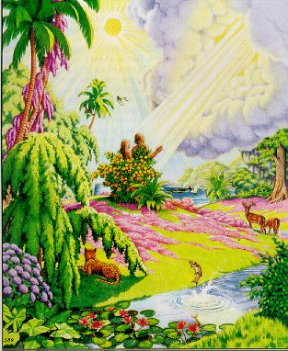
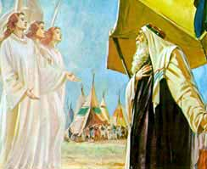
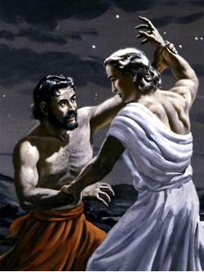
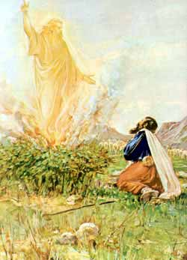
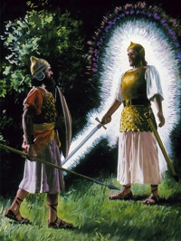
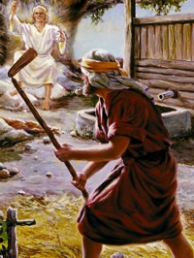
Abraham Kejadian 18: 1-2
Yakub Kejadian 32: 22-31
Musa Keluaran 3: 2-6
Yosua Yosua 5: 13-15
Sebelum dosa, hanya Adam dan Hawa yang dapat berkomunikasi secara langsung dengan Allah.
Selebihnya, Allah berbicara secara langsung kepada manusia melalui pernyataan “malaikat Tuhan”, yang adalah Kristus sendiri.
Gideon Hakim 6: 11-14

Slide 6
Selama berabad-abad, Allah telah menemukan cara berkomunikasi dengan mahkluk ciptaan-Nya di seluruh dunia.
Allah menunjukkan diri-Nya sendiri kepada manusia dengan cara yang terbaik, tergantung pada kapasitas mereka, sehingga mereka dapat menerima-Nya.
Allah menggunakan bahasa universal untuk berkomunikasi dengan mereka yang tidak mengetahui apapun tentang Dia: Alam dan Hati nurani

Slide 7
“Karena apa yang dapat mereka ketahui tentang Allah nyata bagi mereka, sebab Allah telah menyatakannya kepada mereka.
Sebab apa yang tidak nampak dari pada-Nya, yaitu kekuatan-Nya yang kekal dan keilahian-Nya, dapat nampak kepada pikiran dari karya-Nya sejak dunia diciptakan, sehingga mereka tidak dapat berdalih.” (Roma 1: 19-20)
“Langit menceritakan kemuliaan Allah, dan cakrawala memberitakan pekerjaan tangan-Nya.” (Mazmur 19: 2)

Slide 8
Allah berbicara kepada bangsa Israel melalui para nabi. Beberapa dari antara mereka meninggalkan kesaksian tertulis untuk mereka yang akan bertemu Tuhan kelak.
“Sungguh, Tuhan ALLAH tidak berbuat sesuatu tanpa menyatakan keputusan-Nya kepada hamba-hamba-Nya, para nabi.”
(Amos 3: 7)

Slide 9
“Segala tulisan yang diilhamkan Allah memang bermanfaat untuk mengajar, untuk menyatakan kesalahan, untuk memperbaiki kelakuan dan untuk mendidik orang dalam kebenaran. Dengan demikian tiap-tiap manusia kepunyaan Allah diperlengkapi untuk setiap perbuatan baik.” (2 Timotius 3: 16-17)
Sekarang, Alkitab adalah sarana yang paling efektif yang Allah berikan kepada orang percaya untuk mengetahui kehendak ilahi.

Slide 10
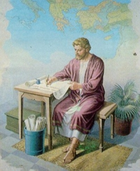
Dari padang gurun Midian sampai ke Babilon, Alkitab telah ditulis di berbagai tempat dan waktu.
Itu ditulis oleh beraneka ragam orang: Raja yang bijaksana, Peternak yang tidak berbudaya, Nelayan, Imam, Bangsawan. Bahkan raja kafir menulis tentang pengakuannya terhadap kuasa Allah.
Mengesampingkan para penulis, tempat dan waktunya, kesatuan Alkitab sangat mengagumkan. Tak seorangpun dapat menyangkal bahwa Penulisnya mengilhami para penulis dan menjaganya sampai sekarang.

Slide 11
Allah memilih sarana oleh mana Dia dapat berkomunikasi dengan umat manusia yang telah jatuh melalui alam, hati nurani, para nabi dan Firman yang tertulis. Dan itu semua merujuk kepada wahyu agung: YESUS
"Kitab-kitab Suci itu
memberi kesaksian tentang Aku"
Yohanes 5: 39

Slide 12
Yesus adalah cara/sarana yang sempurna oleh mana Keallahan memilih untuk
menyatakan diri-Nya.
“Tidak seorang pun yang pernah melihat Allah; tetapi Anak Tunggal Allah, yang ada di pangkuan Bapa, Dialah yang menyatakan-Nya.” (Yohanes 1: 18)
“Barangsiapa telah melihat Aku, ia telah melihat Bapa”
(Yohanes 14: 9)

Slide 13
MENGENAL
PARA NABI

Slide 14
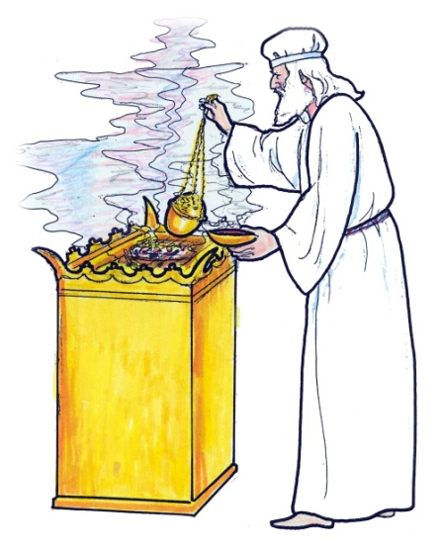
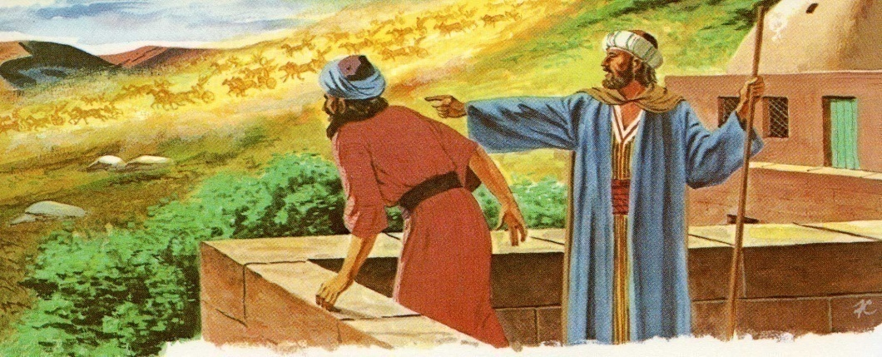
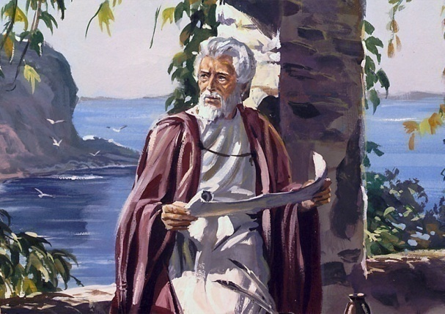
APA PERBEDAAN IMAM, NABI DAN RASUL?
Imam adalah juru bicara (penyambung lidah / pengantara) dari manusia kepada Allah
Nabi adalah juru bicara (penyambung lidah / pengantara) dari Allah kepada manusia
Rasul adalah orang yang memiliki wewenang khusus yang diperoleh langsung dari Yesus yang sudah bangkit; mereka telah melihat sendiri kematian dan kebangkitan-Nya, yakni sesuatu yang tidak pernah dilihat oleh nabi-2 sebelumnya. Beberapa dari para rasul itu, seperti Yohanes & Paulus, juga adalah nabi, tetapi tidak semua rasul adalah nabi.

Slide 15
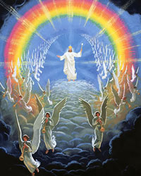
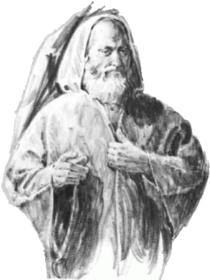
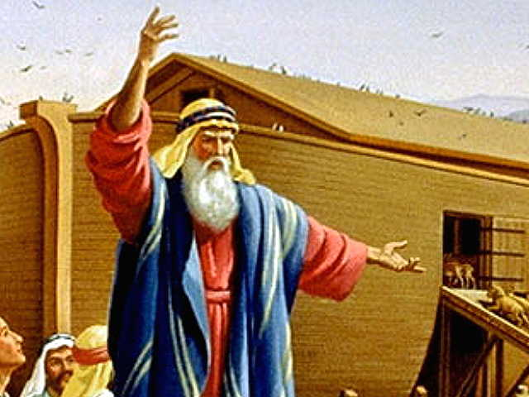
NABI-2 PADA ZAMAN DAHULU
Henokh: “Sesungguhnya Tuhan datang dengan beribu-ribu orang kudus-Nya” (Yudas 14)
Lamekh: “Anak ini akan memberi kepada kita penghiburan dalam pekerjaan kita yang penuh susah payah di tanah yang telah terkutuk oleh TUHAN.” (Kejadian 5:29)
Nuh: “Aku telah memutuskan untuk mengakhiri hidup segala makhluk, sebab bumi telah penuh dengan kekerasan oleh mereka, jadi Aku akan memusnahkan mereka bersama-sama dengan bumi.” (Kejadian 6: 13)

Slide 16
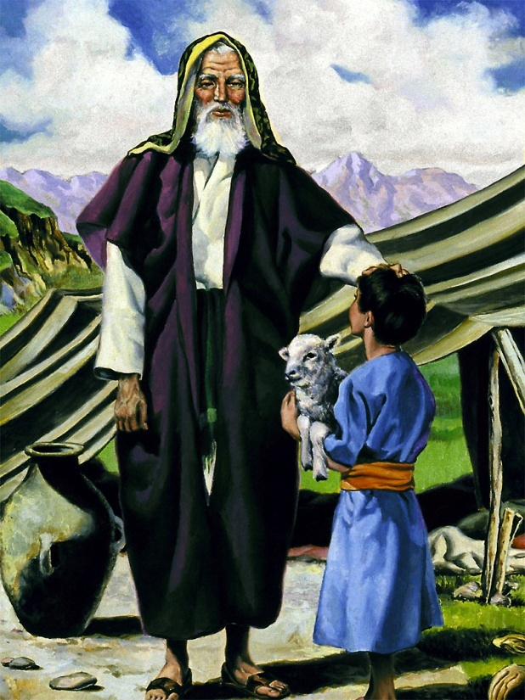
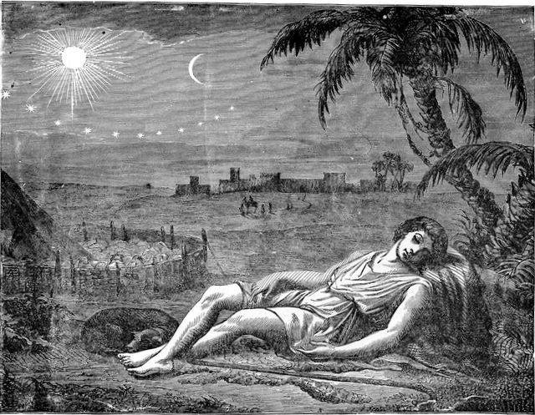
PARA BAPA
Abraham: Dialah orang pertama yang disebut nabi (Kejadian 20: 7)
Dia disebut sahabat Allah (2 Taw. 20: 7; Yes. 41: 8; Yak. 2: 23)
Peristiwa-2 masa depan dinyatakan kepadanya (Kej. 15: 13)
Yusuf: Dia memiliki mimpi langsung dari Allah dan menerima karunia untuk menafsirkan mimpi. Dia adalah nabi bagi Firaun, menafsirkan mimpinya (Kejadian 37: 5-10; 41: 1-36)

Slide 17
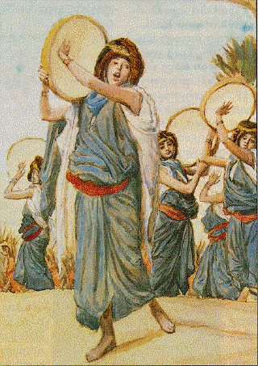
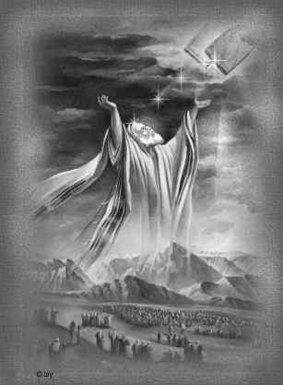
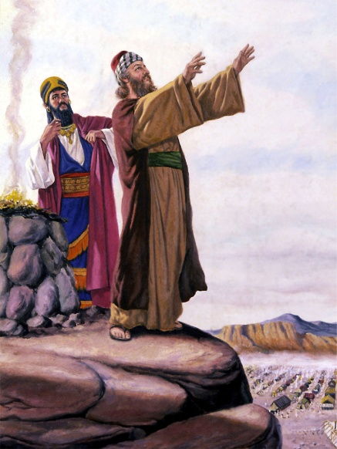
NABI-2 ZAMAN KELUARAN
Miryam: Dia adalah nabiah dengan karunia musik. “Lalu Miryam, nabiah itu, saudara perempuan Harun, mengambil rebana di tangannya, dan tampillah semua perempuan mengikutinya memukul rebana serta menari-nari.” (Kel. 15: 20)
Musa: “Seperti Musa yang dikenal TUHAN dengan berhadapan muka, tidak ada lagi nabi yang bangkit di antara orang Israel” (Ul. 34: 10). Musa adalah nabi terbesar pada zaman dulu dan dia adalah rekomendasi bagi nabi-2 setelah dia. “Seorang nabi dari tengah-tengahmu, dari antara saudara-saudaramu, sama seperti aku, akan dibangkitkan bagimu oleh TUHAN, Allahmu; dialah yang harus kamu dengarkan.” (Ulangan 18: 15)
Bileam: Mulanya, dia adalah nabi Allah, tetapi dia meninggalkan-Nya. Nubuatannya tentang “Bintang Yakub” telah menuntun orang bijak dari timur untuk bertemu Yesus (Bilangan 22: 8; 24: 17)

Slide 18
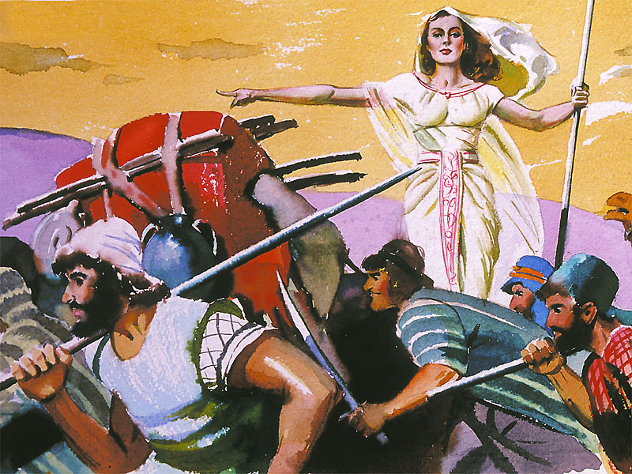
PADA ZAMAN HAKIM-2
Debora: Nabiah besar, dia disebut ibu / mama di Israel (mungkin dari sini diambil sebutan ‘mama Lauren’). “Pada waktu itu Debora, seorang nabiah, isteri Lapidot, memerintah sebagai hakim atas orang Israel.” (Hakim 4: 4)
Samuel: “Dan TUHAN selanjutnya menampakkan diri di Silo, sebab Ia menyatakan diri di Silo kepada Samuel dengan perantaraan firman-Nya.” (1 Samuel 3: 21)

Slide 19
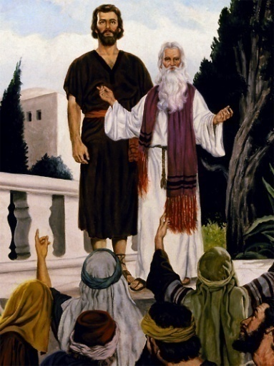
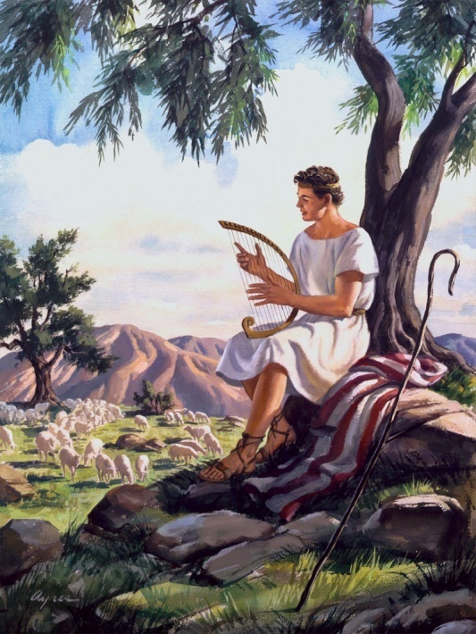
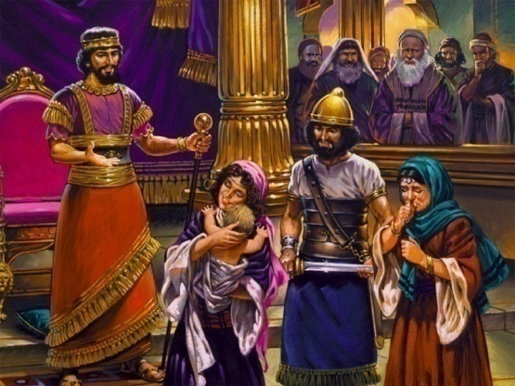
NABI YANG ADALAH SEORANG RAJA
Saul: “Ia pun menanggalkan pakaiannya, dan ia pun juga kepenuhan (prophesied)di depan Samuel. Ia rebah terhantar dengan telanjang sehari-harian dan semalam-malaman itu. Itulah sebabnya orang berkata: ‘Apakah juga Saul termasuk golongan nabi?’” (1 Samuel 19: 23-24). Meskipun dia tidak bisa disebut sebagai nabi, namun ia menerima dua kali karunia bernubuat (1 Samuel 10: 10-13)
Daud: “Pemazmur yang paling disenangi di Israel” (2 Samuel 23: 1, 2) telah diilhamkan oleh Allah untuk menyusun sejumlah Mazmur; kita dapat menemukan nubuatan tentang Mesias di dalamnya (Kis. 2: 30)
Salomo: Allah mengilhaminya untuk menulis tiga buku yang penuh dengan kebijaksanaan: Amsal, Pengkhotbah, dan Kidung Agung.

Slide 20
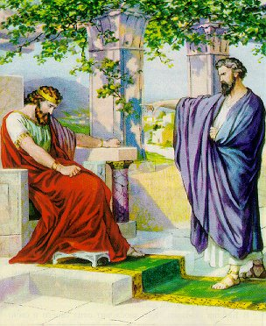
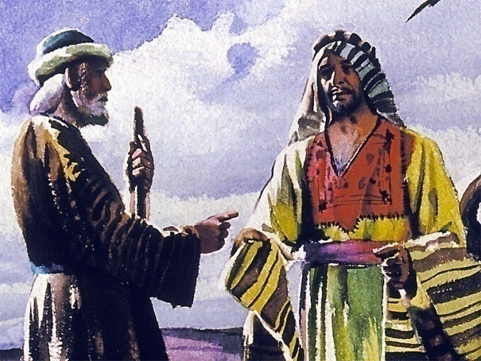
NABI-2 DI ZAMAN 1 RAJA-2
Gad: Nabi pribadi Daud, dia mengikut Daud sejak dia dikejar-2 oleh Saul. Dia diakui sebagai rekan penulis (co-writer) dari tulisan-2 Samuel (1 Samuel 22: 5)
Natan: Sahabat Daud. Dia adalah penasehat Daud dan Salomo, dan dia menolong mengatur musik di kaabah
(2 Samuel 12: 1-14; 1 Raja 1: 22; 2 Taw. 29: 25)
Ahia: Dia menubuatkan pembagian kerajaan di zaman Yerobeam (1 Raja 11: 29) dan Yerobeam berkonsultasi kepadanya (1 Raja 14: 2)

Slide 21
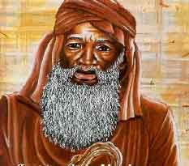
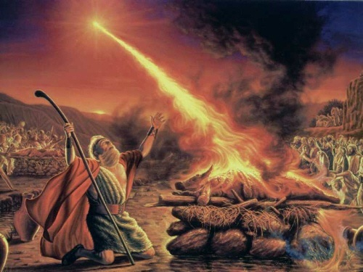
NABI-2 DARI KERAJAAN UTARA (ISRAEL)
Yehu: Dia bernubuat di zaman kekuasaan Baesa
(1 Raja 16: 1-4; 2 Taw. 19: 2; 20: 34)
Elia: Dia bernubuat di zaman Ahab, Ahazia dan Yoram. Ia merangsang reformasi kerohanian yang besar di kerajaan Israel dan dia membangun kembali sekolah nabi-2 yang didirikan oleh Samuel.

Slide 22
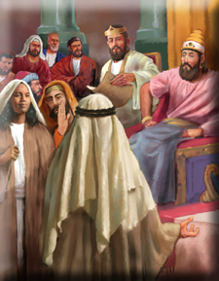
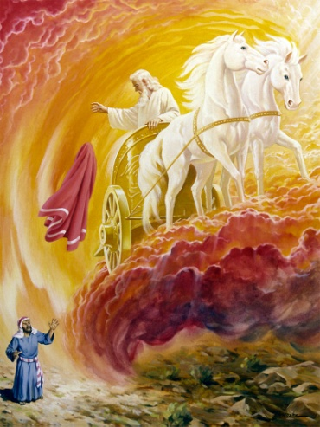
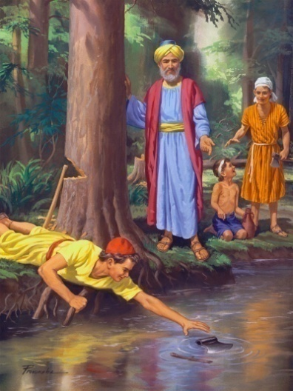
NABI-2 DARI KERAJAAN UTARA (ISRAEL)
Mikha: Dia bernubuat di zaman Ahab. Dia dipenjara karena pelayanan kenabiannya (1 Raja 22)
Elisa: Dia bernubuat di zaman Yoram, Yehu, Yoahas dan Yoas. Dia adalah seorang yang kaya (1 Raja 19: 19). Dia adalah seorang nabi yang disoraki oleh anak-2, nabi yang meminta dua porsi dari roh Elia. Dia memiliki pengaruh politik yang sangat besar dan mukjizat yang dibuatnya sungguh mengagumkan.

Slide 23
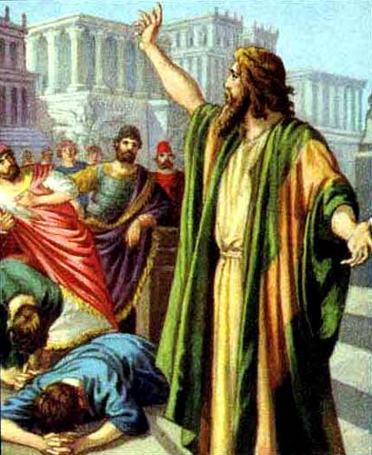
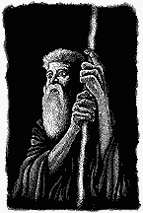
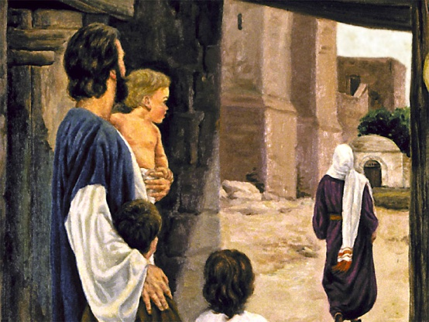
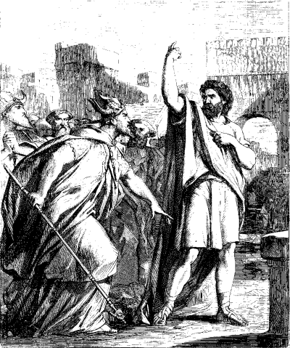
NABI-2 DARI KERAJAAN UTARA (ISRAEL)
Yunus: Dia bernubuat di zaman Yoas dan Yerobeam II. Dia adalah seorang nabi yang berhasil.
Amos: Dia bernubuat di zaman Yerobeam II. Dia adalah seorang peternak dan pemungut buah ara hutan. Dia berasal dari Yudea, dan dia dipanggil untuk bernubuat di kerajaan Israel.
Hosea: Dia bernubuat di zaman 6 raja yang berkuasa, mulai dari Yerobeam II sampai kerajaan terbagi dua. Dia adalah seorang nabi yang berpendidikan.
Oded: Dia bernubuat di zaman Pekah. Dia membuat raja membebaskan tawanan dari Yehuda yang telah ditawannya. (2 Tawarikh 28: 9)

Slide 24
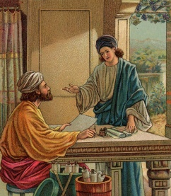
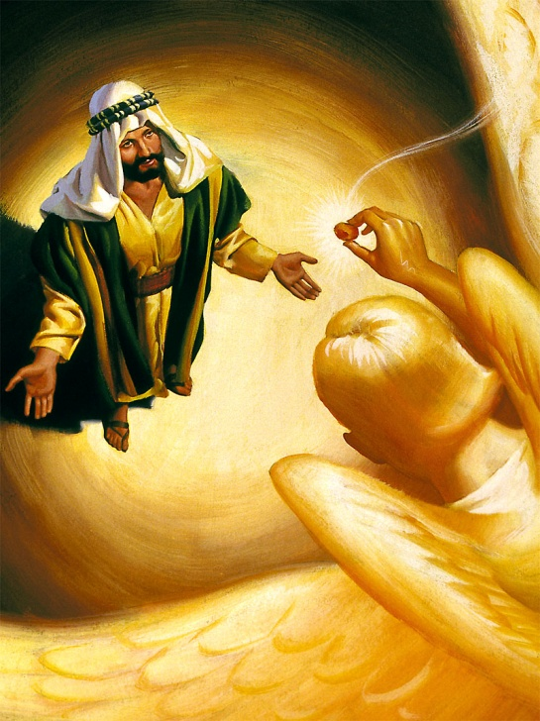
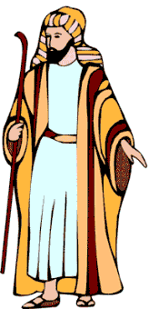
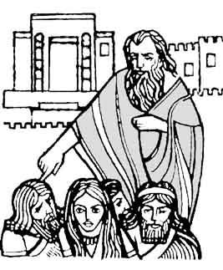
NABI-2 DARI KERAJAAN SELATAN (YEHUDA)
Semaya dan Ido: Mereka bernubuat di zaman Salomo, Rehabeam dan Abia. Ido disebut pelihat dan nabi. (2 Tawarikh 9: 29; 12: 15; 13: 22)
Yesaya: Dia bernubuat di zaman Uzia, Yotam, Ahaz, Hizkia dan Manasye. Dia nabi yang setia dan dia menikahi seorang nabiah. Dia menerima pelayanan kenabiannya dengan kata-2 ini: “Ini aku. Utuslah aku!” (Yesaya 6: 8)
Mikha: Dia bernubuat pada zaman Yotam, Ahaz dan Hizkia. Dia adalah keturunan dari keluarga pedesaan yang rendah hati.
Nahum: Dia bernubuat di zaman Amon.

Slide 25
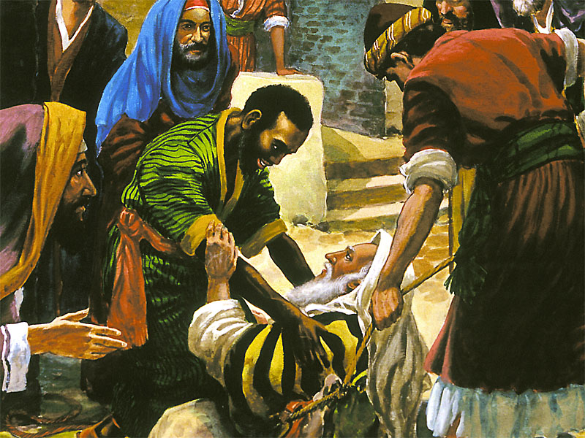
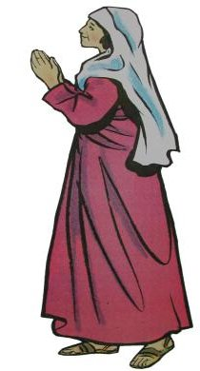
NABI-2 DARI KERAJAAN SELATAN (YEHUDA)
Habakuk, Zefanya and Yoel: Mereka bernubuat di zaman Yosia. Zefanya berasal dari keluarga raja.
Yeremia: Dia bernubuat pada zaman Yosia, Yoahas, Yoyakim, Yoyakin dan Zedekia. Dia adalah seorang imam. Dia dipanggil untuk bernubuat ketika dia masih muda, sehingga dia mengabdikan hidupnya selama 40 tahun kepada pelayanan ini. Dia dikhianati, dipenjara dan dibuang ke waduk air. Kadang kala dia mau berhenti bernubuat, tetapi ia merasa ada seperti “api yang menyala-2” di hatinya, yang menguatkannya untuk tetap bernubuat. (Yeremia 20: 9)
Hulda: Dia adalah seorang nabiah pada zaman Yosia. Raja berkonsultasi kepadanya sehubungan dengan ditemukannya sebuah buku Hukum di dalam kaabah (2 Raja 22: 14-20; 2 Taw. 34: 22-28)
Obaja: Dia bernubuat pada zaman Zedekia.

Slide 26
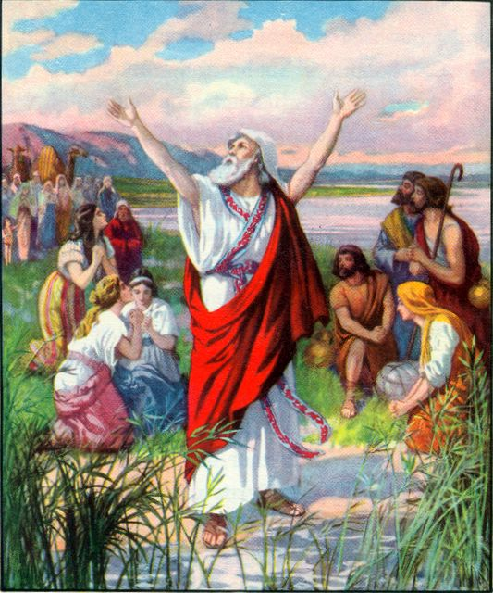
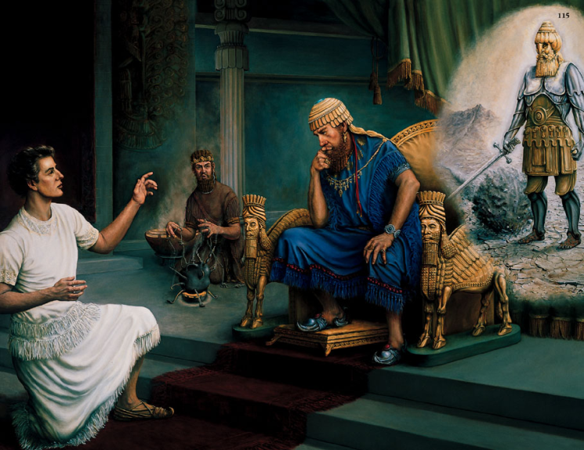
NABI-2 DI BABILON
Yehezkiel: Dia adalah seorang imam. Dia pergi ke Yerusalem dan dia ditawan ke Babilon pada zaman Yoyakim, di sana dia hidup selama sisa umurnya.Dia memulai pelayanan kenabiannya ketika ia berusia 30 tahun, tepat ketika dia memulai pelayanan keimamatannya. Istrinya meninggal ketika Nebukadnezar menawan Yerusalem, tetapi Allah melarangnya untuk berkabung.
Daniel: Dia berasal dari keluarga bangsawan; dia ditawan ketika dia masih sangat muda dan dia menjadi terang yang besar di Babilon dan Medo-Persia, di mana ia memiliki posisi politik. Dia mempengaruhi Koresh untuk memerintahkan bangsa Israel kembali dari penawanan.

Slide 27
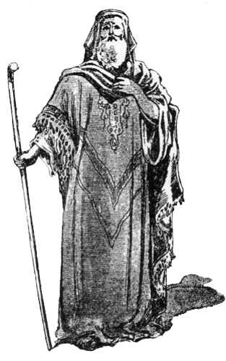
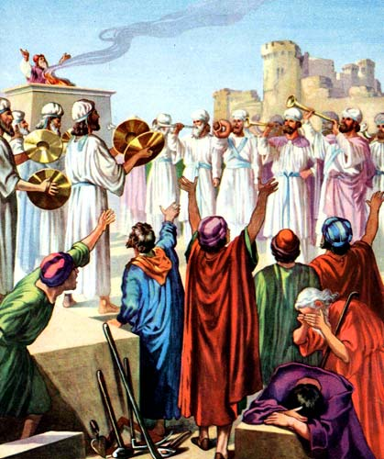
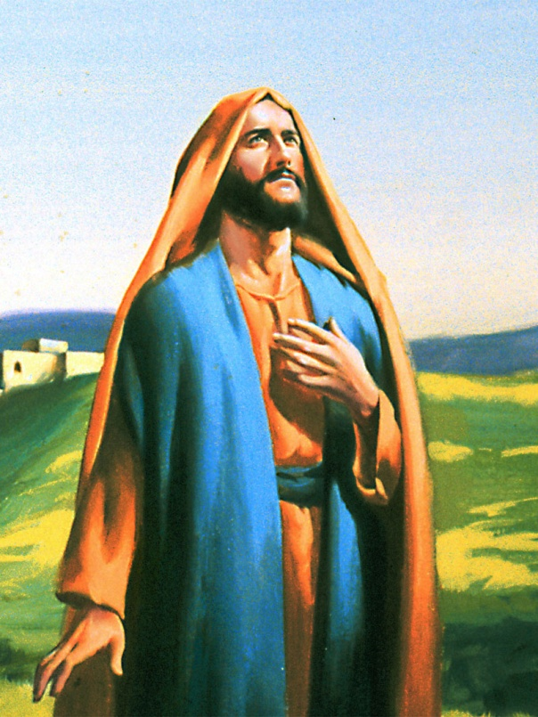
NABI-2 TERAKHIR
DI ZAMAN PERJANJIAN LAMA
Hagai dan Zakharia: Mereka mendorong bangsa Israel untuk membangun kembali kaabah pada zaman Yerobabel.
Maleakhi: Dia adalah nabi terakhir pada zaman Perjanjian Lama.

Slide 28
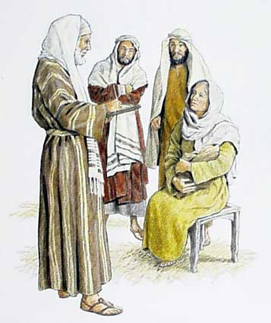
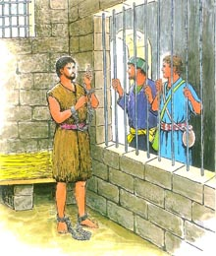
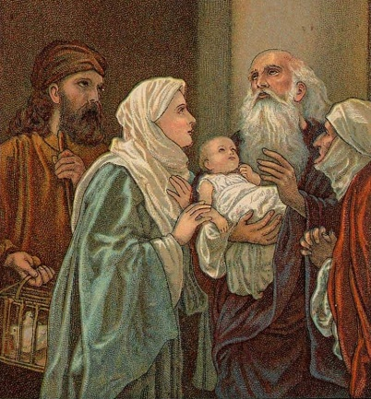
NABI-NABI DALAM
PERJANJIAN BARU
Karunia nubuat berlanjut dalam Perjanjian Baru dengan nabi-2 di bawah ini:
Zakharia (Lukas 1: 67) dan anaknya, Yohanes Pembaptis (Yohanes 1: 6-7)
Simeon and Hana. Mereka adalah nabi tua yang mendapatkan kesempatan untuk melihat Yesus pada hari penahbisan-Nya di kaabah (Lukas 2: 25-38)
Agabus. Dia memprediksikan kelaparan besar pada zaman Klaudius (Kis. 11: 27-28)
Barnabas, Simeon yang disebut Niger, Lukius orang Kirene, Menahem yang diasuh bersama dengan raja wilayah Herodes, dan Saulus. Para nabi dan pengajar di Antiokhia (Kisah 13: 1)
Keempat anak dara Filipus (Kisah 21: 8-9)
Yohanes. Rasul dan nabi, dia adalah nabi penulis Alkitab terakhir (Wahyu 1: 1)

Slide 29
ILHAM
PARA NABI

Slide 30
Allah memiliki pekabaran
PERIODE ALKITAB
AKHIR ZAMAN
Bagaimana Dia menyampaikannya
kepada manusia?

Slide 31
MELALUI
Allah menyampaikan pekabaran kepada seseorang melalui wahyu, dan orang itu harus meneruskannya kepada orang lain.
WAHYU

Slide 32
Bagaimana Allah menyatakannya kepada para nabi?
Secara langsung, seperti yang dilakukan-Nya kepada Musa.
“TUHAN berbicara kepada Musa dengan berhadapan muka seperti seorang berbicara kepada temannya” (Keluaran 33: 11)
Melalui para malaikat,, seperti yang dilakukan-Nya kepada Yohanes.
“Tuhan, Allah yang memberi roh kepada para nabi, telah mengutus malaikat-Nya untuk menunjukkan kepada hamba-hamba-Nya apa yang harus segera terjadi.” (Wahyu 22: 6)

Slide 33
Melalui mimpi, seperti yang dilakukan-Nya kepada Daniel.
“Pada tahun pertama pemerintahan Belsyazar, raja Babel, bermimpilah Daniel dan mendapat penglihatan-penglihatan di tempat tidurnya. Lalu dituliskannya mimpi itu” (Daniel 7: 1)
Melalui penglihatan, seperti yang dilakukan-Nya kepada Yehezkiel.
“Pada tahun ketiga puluh, dalam bulan yang keempat, pada tanggal lima bulan itu, ketika aku bersama-sama dengan para buangan berada di tepi sungai Kebar, terbukalah langit dan aku melihat penglihatan-penglihatan tentang Allah.” (Yehezkiel 1: 1)

Slide 34
Nabi-nabi yang lain kehilangan kekuatannya sementara menerima penglihatan, seperti Daniel dan Yohanes. Daniel berkata: “Hilanglah kekuatanku; aku menjadi pucat sama sekali, dan tidak ada lagi kekuatan padaku.”
(Daniel 10: 8; Wahyu 1: 17)

Slide 35
Dalam kasus Ellen G. White, fenomena fisik yang terjadi sejalan dengan penglihatan dicatat dengan benar.
Kesaksian Ellen G. White:
“Sebagaimana penyelidikan yang sering dibuat tentang keadaanku dalam penglihatan, dan setelah saya sadar, saya berkata bahwa ketika Tuhan melihat saya layak menerima penglihatan, saya dibawa ke hadirat Yesus dan para malaikat, dan saya sama sekali melupakan semua hal-hal duniawi. Saya tidak dapat melihat apa-apa selain malaikat yang menuntun saya. Perhatianku selalu tertuju kepada peristiwa-2 yang sedang berlangsung di bumi. Sesekali saya dibawa kepada penglihatan masa depan dan ditunjukkan apa yang akan terjadi kemudian. Kemudian sekali lagi saya ditunjukkan hal-hal yang sudah pernah terjadi.” (Selected Messages, Buku 1, Bab 2, hal. 36)
“Sementara saya berdoa dengan sungguh-2, saya kehilangan pandangan akan segala sesuatu yang ada di sekelilingku; ruangan itu dipenuhi oleh cahaya.” (Testimonies to ministers and Gospel Workers, Bab 17, hal. 461)

Slide 36
“Beberapa dari petunjuk yang terdapat dalam halaman-2 ini diberikan di bawah keadaan-2 yang sangat jelas sebagai bukti tentang keajaiban – kuasa Allah yang bekerja sehubungan dengan kebenaran-Nya. Kadang kala sementara saya dalam penglihatan, teman-2 saya mendekati saya dan berkata, “Mengana dia tidak bernafas!” Mereka menaruh cermin di depan bibirku, mereka tidak menemukan uap di kaca tersebut. Itu terjadi ketika tidak ada tanda-2 saya bernafas, karena saya sedang melihat hal-2 yang ditunjukkan kepada saya. Pekabaran-2 ini diberikan untuk memperkuat iman semua orang, bahwa di hari-2 terakhir kita harus memiliki keyakinan di dalam Roh Nubuat.” (Selected Messages, Buku 3, hal. 39)

Slide 37
Dia benar-2 tidak menyadari segala sesuatu yang berlangsung di sekitarnya.
Dia tidak bernafas … Hal ini telah berulang kali dibuktikan dengan menekan dada, dan dengan menutup mulut dan hidungnya.
Segera pada saat memasuki khayal, otot-2nya menjadi kaku, dan persendiannya tidak bergerak, sampai ada kekuatan dari luar mempengaruhinya.
Bila selesai mendapat khayal, apakah di siang hari atau di ruangan yang terang di malam hari, semuanya benar-2 gelap. Kekuatannya untuk membedakan hal yang paling terang sekalipun, yang berada beberapa inchi dari matanya, akan kembali tetapi secara perlahan-2. (Life Incidents, Battle Creek, Mich.: Steam Press, hal. 272)
Kesaksian dari mereka yang melihatnya sedang berada dalam penglihatan:

Slide 38
Saat nabi telah menerima wahyu ilahi, bagaimana dia meneruskannya kepada orang lain?
ILHAM
MELALUI

Slide 39
Dalam semua keadaan, Roh Kudus mengilhamkan para nabi untuk meneruskan pekabaran-2 yang telah dinyatakan kepadanya oleh Allah dengan cara yang terbaik.
Ilham adalah proses oleh mana Roh Kudus mempengaruhi pikiran nabi dan menolongnya untuk menyatakan melalui perkataan atau tulisan, apa yang Allah ingin nyatakan kepada manusia.

Slide 40
Mereka yang menyusun informasi dan menulis hal-hal yang sudah dinyatakan oleh Roh Kudus untuk mereka nyatakan, menunjukkan bentuk lain dari ilham.
Contohnya, ini terjadi kepada para penulis buku Samuel, Raja-raja dan Tawarikh. Tradisi menunjukkan bahwa orang-orang seperti Natan, Yeremia dan Ezra menyusun dan menulis buku-buku tersebut di bawah inspirasi Roh Kudus.
Lukas menggunakan metode ini untuk menulis Injilnya dan Kisah Para Rasul:
“Karena itu, setelah aku menyelidiki segala peristiwa itu dengan seksama dari asal mulanya, aku mengambil keputusan untuk membukukannya dengan teratur bagimu, Teofilus yang mulia.” (Lukas 1: 3)

Slide 41
PROSES WAHYU
Langsung dari Allah.
Melalui malaikat.
Melalui mimpi.
Melalui penglihatan.
PROSES ILHAM
Roh Kudus mempengaruhi pikiran nabi untuk menyatakan pekabaran yang telah diterimanya.
Mereka mungkin menggunakan asisten untuk menulis atau untuk mengatur dengan lebih benar kata-katanya.
Para penulisnya dapat menyusun materi-2 yang sudah ada, bahkan kutipan-2 dari para penulis non Alkitab, untuk membentuk satu materi yang dilhami oleh Allah.
ROH KUDUS

Slide 42
MENGUJI
PARA NABI

Slide 43
Allah menyampaikan pekabaran kepada para nabi melalui mimpi, penglihatan, malaikat dan berbicara langsung. Tetapi musuh itu (Setan) juga dapat menggunakan cara yang sama untuk menyampaikan pekabaran.
BAGAIMANA KITA
MENGETAHUI
BAHWA SEORANG
NABI ITU BENAR?

Slide 44
UJIAN PERTAMA
Pekabarannya haruslah sesuai dengan segala sesuatu
yang Allah sudah nyatakan.
"Carilah pengajaran dan kesaksian!" Siapa yang tidak berbicara sesuai dengan perkataan itu,
maka baginya tidak terbit fajar.
Yesaya 8: 20

Slide 45
Nabi-nabi dalam Alkitab lulus dalam ujian ini
tanpa adanya masalah.
Meskipun pekabaran yang mereka terima bertaut beberapa abad lamanya,
namun ada kesamaan dan kebulatan thema
dari pekabaran mereka.

Slide 46
Ellen G. White juga lulus dalam ujian ini: Tulisan-2nya berdasarkan Kitab Suci dan tidak bertolak belakang dengannya.
“Kesaksian-2 yang ditulis (Tulisan-2 Ny. White) tidaklah memberikan terang baru, tetapi untuk mengesankan hati terhadap kebenaran-2 ilham yang telah dinyatakan. Tanggung jawab manusia kepada Allah dan manusia dengan jelas telah dinyatakan dalam Firman Allah; namun hanya sebagian saja di antaramu yang menurut. Tidak ada kebenaran baru yang ditambahkan; tetapi Allah melalui kesaksian-2 menyederhanakan kebenaran-2 agung yang telah diberikan dan dengan cara-Nya sendiri memberikannya kepada umat-2Nya untuk membangunkan mereka dan mengesankan pikiran mereka dengan kebenaran-2 tsb, tanpa terkecuali.”
The faith I live by, 16 Oktober

Slide 47
UJIAN KEDUA
Ketika seorang nabi menubuatkan sesuatu itu haruslah terjadi.
Tetapi mengenai seorang nabi yang bernubuat tentang damai sejahtera, jika nubuat nabi itu digenapi, maka barulah ketahuan, bahwa nabi itu benar-benar diutus oleh TUHAN
Yeremia 28: 9

Slide 48
Lalu berkatalah Elia, orang Tisbe, dari Tisbe-Gilead, kepada Ahab: "Demi Tuhan yang hidup, Allah Israel, yang kulayani, sesungguhnya tidak akan ada embun atau hujan pada tahun-tahun ini, kecuali kalau kukatakan."
1 Raja 17: 1

Slide 49
“Ketika berada di Loma Linda, California, pada tanggal 16 April 1906, terlintas di hadapanku satu penyataan yang sangat indah. Dalam satu penglihatan di malam hari, saya berdiri di tempat yang tinggi, di mana saya dapat melihat rumah-rumah terguncang seperti buluh tertiup angin. Bangunan-2, besar dan kecil, jatuh ke tanah. Tempat-2 wisata yang indah, bioskop-2, hotel-2, dan rumah-2 orang kaya terguncang dan hancur. Banyak orang yang mati, dan udara dipenuhi dengan jeritan orang-2 yang menderita dan ketakutan. Malaikat Allah yang menghancurkan sedang bekerja. Dengan sekali sentuhan, bangunan-2 yang sangat kuat konstruksinya yang diklaim pendirinya aman dari bahaya, segera menjadi rongsokan...

Slide 50
… Pada tanggal 18 April, dua hari setelah penglihatan tersebut, saya pergi ke gereja Carr Street, Los Angeles untuk memenuhi undangan. Saat kami mendekati gereja, kami mendengar seseorang berteriak: ‘San Francisco hancur oleh gempa bumi!’ Dengan hati yang berdebar saya membaca koran tentang bencana tersebut.”
(Life sketches of Ellen G. White, Bab 55, hal. 407, 409)

Slide 51
PENGECUALIAN DALAM UJIAN
Ada hal-hal yang mempengaruhi nubuatan-2.
Dalam hal ini, nubuatannya di genapi atau tidak tergantung kepada jawaban dari mereka yang menerima pekabaran tersebut.

Slide 52
UJIAN KETIGA
Semua tujuannya, sama seperti dalam keseluruhan Alkitab, adalah Yesus.
“Demikianlah kita mengenal Roh Allah: setiap roh yang mengaku, bahwa Yesus Kristus telah datang sebagai manusia, berasal dari Allah.”
1 Yohanes 4: 2

Slide 53
Ia berkata kepada mereka: "Inilah perkataan-Ku, yang telah Kukatakan kepadamu ketika Aku masih bersama-sama dengan kamu, yakni bahwa harus digenapi semua yang ada tertulis tentang Aku dalam kitab Taurat Musa dan kitab nabi-nabi dan kitab Mazmur."
Lukas 24: 44

Slide 54
Ellen G. White mengakui Yesus sebagai satu-2nya Juruslamat dan mengundang orang lain untuk mengagungkan-Nya:
“Jika Yesus menjadi kesimpulan dan inti dari setiap pembahasan, orang-2 berdosa akan ditobatkan. Melalui pekabaran yang dibawakan, mereka akan mengetahui apa yang harus mereka lakukan agar selamat. Angkat Dia, Manusia Kalvari, lebih tinggi dan semakin tinggi. Siapakah yang dapat menyatakan kemuliaan Allah yang berinkarnasi? Bahasa apa yang dapat menggambarkannya? Bukan manusia yang belajar tentang kebijaksanaan dunia ini yang dapat menjabarkannya.” (The voice in speech and song, Bab 54, hal. 311).

Slide 55
UJIAN KEEMPAT
Seorang nabi yang benar harus hidup
sesuai dengan pengajarannya.
"Waspadalah terhadap nabi-nabi palsu yang datang kepadamu dengan menyamar seperti domba, tetapi sesungguhnya mereka adalah serigala yang buas. Dari buahnyalah kamu akan mengenal mereka. Dapatkah orang memetik buah anggur dari semak duri atau buah ara dari rumput duri?”
Matius 7: 15-16

Slide 56
Kita mendapati satu contoh yang jelas dari kehidupan yang selaras dalam diri Musa, yang “setia dalam segenap rumah Allah sebagai pelayan” (Ibrani 3: 5)

Slide 57
Tentang Ellen G. White, kita mengetahui bahwa kehidupannya secara keseluruhan adalah sebagai contoh dari dedikasinya kepada Allah dan pekerjaan di dalam gereja-Nya.
Setelah kematiannya, surat kabar “Star” di Saint Ellen, California, menulis catatan ini tentang dia:
“Kehidupan Ny. White adalah satu contoh yang harus diikuti oleh semua orang [...] Dia adalah murid Kristus yang rendah hati dan beriman dan selalu melakukan yang terbaik. [...] Kematiannya menandakan panggilan terhadap pemimpin agama yang lain dan seorang yang hampir 90 tahun selalu penuh dengan kebajikan, kata-2 yang indah dan doa yang sungguh-2 untuk semua manusia.”

Slide 58
Sebagaimana yang dapat kita lihat,
bahwa Ellen G. White lulus
dalam keempat ujian nabi yang benar:
Tulisan-2nya selaras dengan kebenaran Alkitab.
Nubuatan-2nya terjadi, kecuali yang bersyarat.
Dia selalu mengagungkan Yesus.
Kehidupannya selaras dengan pekabarannya.

Slide 59
KARUNIA-KARUNIA ROHANI
DAN NUBUATAN

Slide 60
KARUNIA-KARUNIA ROHANI
DAN NUBUATAN

Slide 61
KARUNIA-KARUNIA ROHANI
Paulus menulis empat daftar karunia-2 rohani:
Roma 12: 6-8 | 1 Korintus 12: 8-10 | 1 Korintus 12: 28-30 | Efesus 4: 11-12
Bernubuat Melayani Mengajar Menasehati Memberi Pemimpin Kemurahan | Hikmat Pengetahuan Iman Menyembuhkan Mukjizat Bernubuat Membedakan bermacam roh Lidah / bahasa Roh (Tongues) Menafsirkan bahasa lidah / Roh | Rasul Nabi Pengajar Mukjizat Menyembuhkan Melayani Memimpin Bahasa lidah/Roh | Rasul Nabi Pemberita Injil Gembala Pengajar
Ada lebih banyak karunia dari pada ke-20 karunia yang disebutkan oleh Paulus. Saudara dapat menemukannya dalam diri saudara sendiri atau di gereja saudara.

Slide 62
Apa gunanya karunia-karunia rohani?
Roh Kudus memberikan karunia-karunia rohani menurut kehendak-Nya, dengan dua tujuan utama:
Memberikan petunjuk dan membangun Gereja.
Mengabarkan Injil ke seluruh dunia.

Slide 63
“Allah telah menetapkan di dalam gereja berbagai-bagai karunia. Karunia-2 ini mulia pada tempatnya, dan semua anggota dapat mengambil bagian dalam pekerjaan mempersiapkan orang lain untuk kedatangan Kristus yang segera … Setiap orang memiliki karunia yang berbeda-2, dan beberapa karunia lebih baik diaplikasikan pada satu bidang pekerjaan daripada yang lain. Apa yang gagal dikerjakan oleh seseorang, saudaranya dalam pelayanan akan cukup kuat untuk menyelesaikannya. Pekerjaan mereka dalam posisi mereka masing-2 adalah penting.”
E.G.W. (Gospel Workers, Bab 11, “Varied gifts”)

Slide 64
Kapan dimulainya karunia-2 rohani
dalam sejarah?
Karunia-2 rohani ditunjukkan secara khusus dalam Perjanjian Baru, tetapi Allah telah memberikannya pada masa lalu.
“Lihat, telah Kutunjuk Bezaleel bin Uri bin Hur, dari suku Yehuda, dan telah Kupenuhi dia dengan Roh Allah, dengan keahlian dan pengertian dan pengetahuan, dalam segala macam pekerjaan.”
(Keluaran 31: 2-3)
“Haruslah engkau mengatakan kepada semua orang yang ahli, yang telah Kupenuhi dengan roh keahlian, membuat pakaian Harun.” (Keluaran 28: 3)
“Dan Yosua bin Nun penuh dengan roh kebijaksanaan, sebab Musa telah meletakkan tangannya ke atasnya.” (Ulangan 34: 9)

Slide 65
Sampai kapankah karunia-2 rohani
penting bagi gereja?
“Demikianlah kamu tidak kekurangan dalam suatu karunia pun sementara kamu menantikan penyataan Tuhan kita Yesus Kristus.
” (1 Korintus 1: 7)
Tetap akan ada karunia-2 rohani dalam gereja sampai kedatangan Yesus yang kedua kali.

Slide 66
KARUNIA-KARUNIA PALSU
Setan dan para malaikatnya dapat memalsukan karunia-2 rohani, tetapi Allah memberikan batasan.
Pada Akhir Zaman, Setan akan bekerja keras “dengan maksud, sekiranya mungkin, menyesatkan orang-orang pilihan.” (Markus 13: 22)

Slide 67
KARUNIA-KARUNIA PALSU
Mukjizat-2 yang dilakukan oleh agen-agen Setan:
Ahli sihir Firaun membuat imitasi dari mukjizat Musa sampai tulah yang keempat.
“Sama seperti Yanes dan Yambres menentang Musa, demikian juga mereka menentang kebenaran. Akal mereka bobrok dan iman mereka tidak tahan uji.”
(2 Timotius 3: 8)
1. Mukjizat

Slide 68
KARUNIA-KARUNIA PALSU
Mukjizat-2 yang dilakukan dalam nama Yesus:
Itu dilakukan oleh orang-2 yang tidak diilhami oleh Roh Kudus.
“Pada hari terakhir banyak orang akan berseru kepada-Ku: Tuhan, Tuhan, bukankah kami bernubuat demi nama-Mu, dan mengusir setan demi nama-Mu, dan mengadakan banyak mujizat demi nama-Mu juga?
Pada waktu itulah Aku akan berterus terang kepada mereka dan berkata: Aku tidak pernah mengenal kamu! Enyahlah dari pada-Ku, kamu sekalian pembuat kejahatan!” (Matius 7: 22-23)
1. Mukjizat

Slide 69
KARUNIA-KARUNIA PALSU
Mukjizat -2 yang dilakukan pada Akhir Zaman:
Anti-Kristus akan datang dalam wujud Kristus “disertai rupa-rupa perbuatan ajaib, tanda-tanda dan mujizat-mujizat palsu” (2 Tesalonika 2: 9). Kuasa-2 kejahatan akan bersatu menentang Yang Maha Kudus, dan mengadakan mukjizat-2. “Dan aku melihat dari mulut naga dan dari mulut binatang dan dari mulut nabi palsu itu keluar tiga roh najis yang menyerupai katak. Itulah roh-roh setan yang mengadakan perbuatan-perbuatan ajaib, dan mereka pergi mendapatkan raja-raja di seluruh dunia, untuk mengumpulkan mereka guna peperangan pada hari besar, yaitu hari Allah Yang Mahakuasa.” (Wahyu 16: 13-14)
1. Mukjizat

Slide 70
KARUNIA-KARUNIA PALSU
2. Nubuatan
Apakah nabi palsu sanggup untuk menyatakan peristiwa-2 masa depan dan benar terjadi? Atau menyatakan rahasia seseorang?
“Apabila di tengah-tengahmu muncul seorang nabi atau seorang pemimpi, dan ia memberitahukan kepadamu suatu tanda atau mujizat, dan apabila tanda atau mujizat yang dikatakannya kepadamu itu terjadi, dan ia membujuk: Mari kita mengikuti allah lain, yang tidak kaukenal, dan mari kita berbakti kepadanya, maka janganlah engkau mendengarkan perkataan nabi atau pemimpi itu; sebab TUHAN, Allahmu, mencoba kamu untuk mengetahui, apakah kamu sungguh-sungguh mengasihi TUHAN, Allahmu, dengan segenap hatimu dan dengan segenap jiwamu.” (Ulangan 13: 1-3)

Slide 71
KARUNIA-KARUNIA PALSU
3. Karunia Lidah / Roh
Dalam 1 Korintus 14, Paulus menulis bahwa karunia lidah diberikan untuk mendatangkan kebaikan / memajukan setiap orang percaya. Sebagai tambahan, Paulus mengajari kita bagaimana menggunakan karunia ini dengan benar di depan umum: Jika seseorang menerima karunia lidah, dia hanya dapat berbicara kalau ada yang menafsirkannya; kalau tidak, dia harus berdiam diri dan berbicara pada dirinya sendiri. Meskipun ada penafsir, hanya dua atau tiga orang yang dapat menggunakan karunia ini, dan bergiliran.
“Beberapa dari mereka yang mengalami apa yang mereka sebut karunia dan berkata bahwa Tuhan telah menempatkan mereka di dalam gereja. Mereka memiliki bahasa yang kacau yang tidak ada artinya yang mereka sebut bahasa roh, yang sama sekali tidak dikenal bukan hanya oleh manusia tetapi juga oleh Tuhan dan segenap surga. Karunia-2 seperti itu dikerjakan oleh pria dan wanita, diperlengkapi oleh si penipu ulung (Setan). Fanatisme, kegembiraan yang salah, berbicara bahasa yang tidak dimengerti, dan suara-suara yang ribut bukanlah karunia yang ditempatkan oleh Allah di dalam gereja. Beberapa orang telah tertipu dalam hal ini.” E.G.W. (Testimonies for the Church, vol. 1, hal. 412)

Slide 72
BAGAIMANA KITA DAPAT MEMBEDAKAN ANTARA
KARUNIA-2 ROHANI YANG BENAR
DENGAN KARUNIA-2 ROHANI YANG PALSU?
Satu-satunya aturan yang benar untuk mengetahui karunia-2 rohani adalah membandingkannya dengan Firman Allah, ALKITAB.
“’Carilah pengajaran dan kesaksian!’ Siapa yang tidak berbicara sesuai dengan perkataan itu, maka baginya tidak terbit fajar.” (Yesaya 8: 20)

Slide 73
“Alkitab adalah standar oleh mana kita dapat menguji setiap orang yang mengaku benar … Setiap orang yang dituntun oleh Allah akan mengangkat tinggi Kitab Suci yang di dalamnya suara-Nya terdengar.”
E.G.W. (Faith and Works, Bab 6, hal. 52)

Slide 74
Maukah Anda menguji tulisan-tulisan
Ellen G. White dengan Alkitab dan menerima
Tulisan-tulisannya jika memang terbukti
Selaras dengan Alkitab?

